Slide 1
Бюджет для граждан
К решению № 75 от 26.12.2019 года о бюджете Угранского сельского поселения Угранского района Смоленской области на 2020год и на плановый период 2021 и 2022 годов. (в редакции от 30.09.2020г №89)

Slide 2
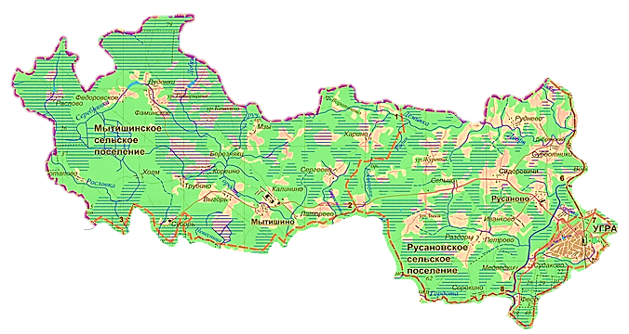
Угранское сельское поселение
село Угра
вновь образованное путем объединения Угранского, Русановского и Мытищинского сельских поселений с 05.06.2017

Slide 3
Основные понятия и термины, применяемые при составлении брошюры «БЮДЖЕТ ДЛЯ ГРАЖДАН»

Slide 4
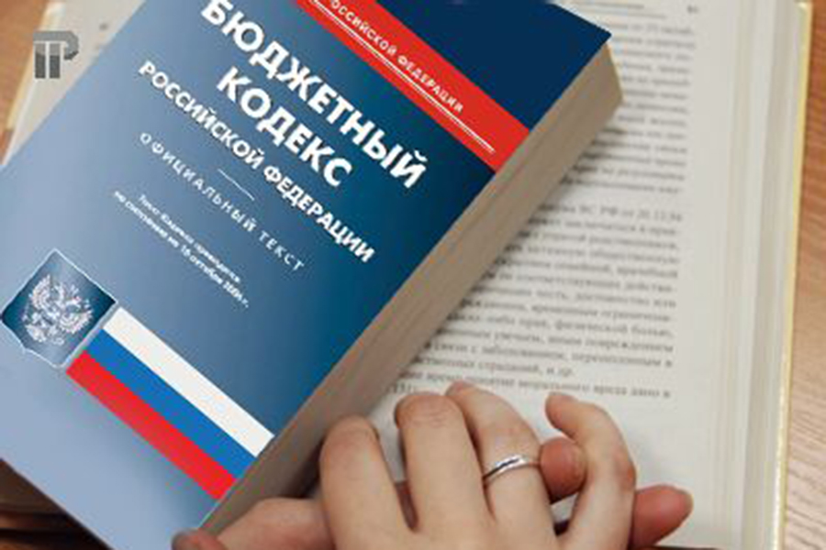
ЧТО ТАКОЕ БЮДЖЕТ ДЛЯ ГРАЖДАН?
«Бюджет для граждан» – информационный сборник, который познакомит население поселения с основными положениями главного финансового документа Угранского сельского поселения.
В сборнике в доступной форме представлено описание доходов, расходов бюджета и их структуры, приоритетные направления расходования бюджетных средств, объемы бюджетных ассигнований, направляемых на финансирование социально-значимых мероприятий в сфере образования, культуры, физической культуры и спорта и в других сферах.
«Бюджет для граждан» нацелен на широкий круг пользователей – всех граждан Угранского поселения, интересы которых в той или иной мере затронуты сельским поселением.

Slide 5
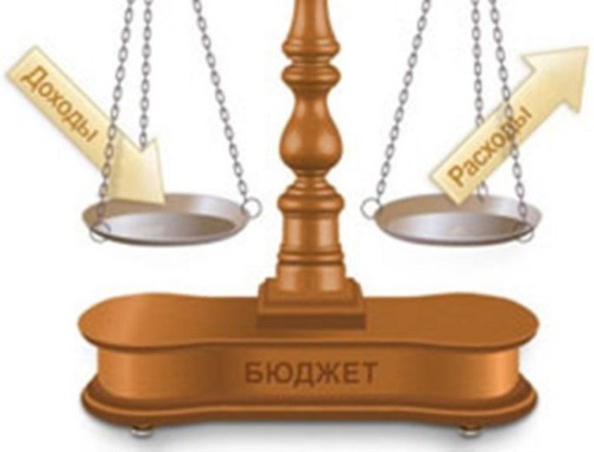
ЧТО ТАКОЕ БЮДЖЕТ?
Расходы это выплачиваемые из бюджета денежные средства (социальные выплаты населению, содержание муниципальных учреждений, благоустройство, ремонт и уборка дорог и другие)
Доходы это поступающие в бюджет денежные средства (налоговые, неналоговые доходы и безвозмездные поступления)
БЮДЖЕТ – - форма образования и расходования денежных средств, предусмотренных для финансового обеспечения задач и функций государства и местного самоуправления
Превышение доходов над расходами образует положительный остаток бюджета - ПРОФИЦИТ
Если расходная часть бюджета превышает доходную, то бюджет формируется с ДЕФИЦИТОМ
Сбалансированность бюджета по доходам и расходам – основополагающее требование, предъявляемое к органам, составляющим и утверждающим бюджет

Slide 6
Государственный бюджет – это важнейший документ, который состоит из целого ряда финансовых смет различных ведомств, служб и государственных программ. Именно в нем определяются те потребности, которые подлежат удовлетворению за счет денежных средств государственной казны. Также в бюджете указываются основные источники и ожидаемые поступления в казну государства. Бюджет муниципального образования – это форма образования и расходования денежных средств, предназначенных для обеспечения функций, отнесенных к предметам ведения местного самоуправления.
Бюджет Российской Федерации
Бюджет субъектов Российской Федерации
Бюджет муниципальных образований

Slide 7
Консолидированный бюджет – свод бюджетов бюджетной системы Российской Федерации на соответствующей территории (за исключением бюджетов государственных внебюджетных фондов) без учета межбюджетных трансфертов между этими бюджетами
Консолидированный бюджет - в первую очередь статистический, характеризующий данные по доходам и расходам, источникам поступления средств и направлениям их использования по территории в целом РФ или субъектов РФ.

Slide 8
Схема консолидированного бюджета
Консолидированный бюджет РФ
Федеральный бюджет
Консолидированные бюджеты субъектов РФ
Консолидированный бюджет муниципальных образований районов
Областной бюджет
Бюджет муниципальных образований районов
Бюджеты поселений

Slide 9
Межбюджетные отношения – взаимоотношения между публично-правовыми образованиями по вопросам регулирования бюджетных правоотношений, организации и осуществления бюджетного процесса
Межбюджетные трансферты – средства, предоставляемые одним бюджетом бюджетной системы РФ другому бюджету бюджетной системы РФ

Slide 10
Формы межбюджетных отношений
Дотации – межбюджетные трансферты, предоставляемые на безвозмездной и безвозвратной основе без установления направлений и (или) условий их использования;
Субсидии – сумма средств в денежной или натуральной форме, выделенных из местных бюджетов или в специальных фондов конкретному объекту хозяйствования для организации или поддержания какой-либо деятельности, доходы от которой временно не покрывают нормативную величину расходов;
Субвенции – вид денежной помощи местным бюджетам со стороны государственного бюджета, предназначенной на определенную цель.

Slide 11
Межбюджетные трансферты, получаемые бюджетом Угранского сельского поселения Угранского района Смоленской области
Виды трансфертов | 2020 год (тыс.рублей) | 2021 год (тыс.рублей) | 2022 год (тыс.рублей)
Всего, в том числе: | 37799,6 | 4948,3 | 4973,3
Дотации | 4602,8 | 4618,0 | 4633,7
Субсидии | 32167,8 | 0,0 | 0,0
Субвенции | 355,1 | 330,3 | 339,6
Иные межбюджетные трансферты | 662,9 | 0,0 | 0,0

Slide 12
Структура безвозмездных поступлений

Slide 13
Из чего складываются доходы бюджета
Доходы бюджета – безвозмездные и безвозвратные поступления денежных средств в бюджет
Налоговые доходы
Неналоговые доходы
Безвозмездные поступления
Поступления от уплаты налогов, установленных Налоговым кодексом РФ (налог на прибыль организации, налог на доходы физических лиц, налог на имущество организации и др.
Поступления от уплаты пошлин и сборов, установленных законодательством РФ (доходы от использования муниципального имущества, штрафы за нарушение законодательства и др.
Поступления от других бюджетов бюджетной системы, граждан и организаций (межбюджетные трансферты в виде дотаций, субвенций, субсидий)

Slide 14
Налоговые доходы – налоги, сборы и платежи, поступающие в бюджет на основе налогового и бюджетного законодательства страны.

Slide 15
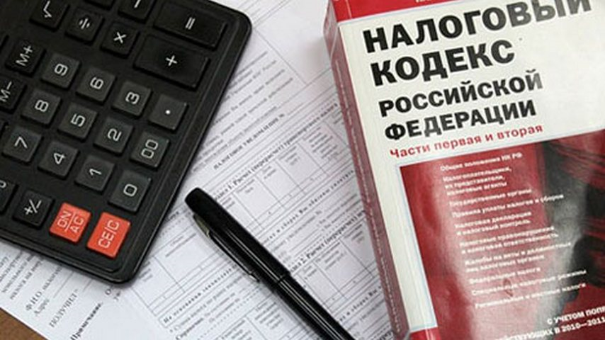
Неналоговые доходы
Доходы от использования муниципального имущества
Доходы от платных услуг бюджетных учреждений
Доходы от продажи муниципального имущества
Суммы принудительного изъятия (штрафы и др.)
Иные доходы

Slide 16
Объём долга не должен превышать объёма налоговых и неналоговых доходов бюджета, закрепленных за местным бюджетом
Объём расходов на обслуживание долга не должен превышать 15% объема расходов бюджета, за исключением объёма расходов, которые осуществляются за счет субвенций
Заимствования в целях обеспечения погашения существующего муниципального долга и финансирования дефицита бюджета в виде:
Предоставление муниципальных гарантий по обязательствам третьих лиц
Кредиты

Slide 17
Муниципальный долг
Верхний предел муниципального внутреннего долга по долговым обязательствам муниципального образования Угранского сельского поселения на
1 января 2021 года – 0,0 тыс. рублей
1 января 2022 года – 0,0 тыс. рублей
1 января 2023 года – 0,0 тыс. рублей
Предельный объем муниципального долга на
2020 год – 0,0 тыс. рублей
2021 год – 0,0 тыс. рублей
2022 год – 0,0 тыс. рублей
Предельный объем расходов районного бюджета на обслуживание муниципального долга:
2020 год – 0,0 тыс. рублей
2021 год – 0,0 тыс. рублей
2022 год – 0,0 тыс. рублей

Slide 18
Этапы формирования местного бюджета
Составление и утверждение местного бюджета – сложный и многоуровневый процесс, основанный на правовых нормах. Формирование, рассмотрение и утверждение местного бюджета происходит ежегодно.
Составление проекта бюджета. До начала составления проекта местного бюджета принят нормативно-правовой акт, в котором определяются ответственные исполнители, порядок и сроки работы над документами и материалами, необходимыми для составления проекта местного бюджета. Непосредственное составление местного бюджета осуществляет финансовое управление администрации муниципального образования «Угранский район» смоленской области. Готовый проект местного бюджета представлен на рассмотрение в Угранский районный совет депутатов.
Рассмотрение проекта бюджета. Глава муниципального образования «Угранский район» Смоленской области внес на рассмотрение в Угранский район Совета депутатов проект решения о местном бюджете на 2020 год и плановый период 2021 и 2022 годов. Проект местного бюджета рассмотрен на заседании Угранским районным Советом депутатов, затем прошли публичные слушанья
Утверждение бюджета. Решение о местном бюджете на очередной финансовый год и на плановый период утверждён Угранским районным Советом депутатов.

Slide 19
На чем основывается проект местного бюджета?
Местный бюджет составляется и утверждается сроком на три года – очередной финансовый год и плановый период.
Составление местного бюджета основывается на
1
Основные направления бюджетной политики МО «Угранский район»
2
Основные направления налоговой политики МО «Угранский район»
3
Прогнозе социально-экономического развития муниципального образования
«Угранский район» Смоленской области
4
Муниципальных программах муниципального образования «Уграснкий район» Смоленской области

Slide 20
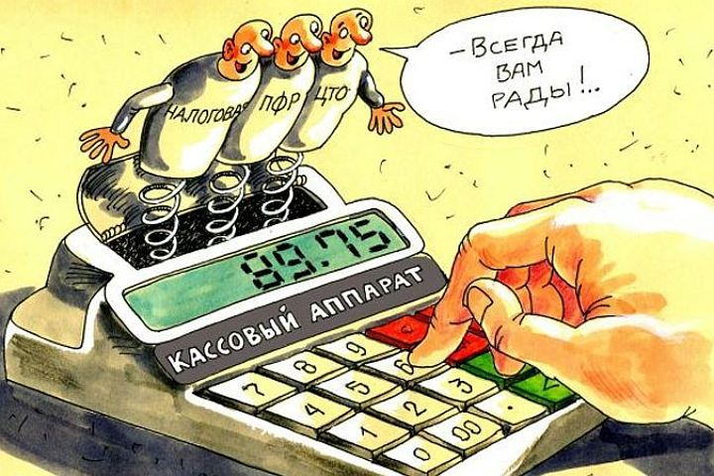
Доходы бюджета- безвозмездные и безвозвратные поступления денежных средств в бюджет.
Налоговые доходы- доходы от предусмотренных законодательством Российской Федерации федеральных налогов и сборов, в том числе предусмотренных специальными налоговыми режимами, и законодательством Смоленской области от региональных налогов.
Налоговые доходы (тыс.руб)
2020г – 11563,4
2021г – 12027,4
2022г-_12325,8
Единый сельскохозяйственный налог (тыс.руб)
2020г – 7,9
2021г – 8,2
2022г – 8,6
Земельный налог (тыс.руб)
2020г – 2710,8
2021г – 2685,1
2022г – 2662,5
Налог на доходы физических лиц (тыс.руб)
2020г – 4502,4
2021г – 4682,5
2022г – 4865,1
Налог на имущество физических лиц (тыс.руб)
2020г – 1254,3
2021г – 1379,7
2022г – 1517,7

Slide 21
Неналоговые доходы – платежи, которые включают в себя возмездные операции от прямого предоставления государством за пользование имущества и природных ресурсов, от различного вида услуг, а также платежи в виде штрафов или иных санкций за нарушение законодательства.
Неналоговые доходы (тыс.руб.)
2019г. – 246,3
2020г – 83,0
2021г – 86,0
Доходы от использования имущества, находящегося в государственной и муниципальной собственности (тыс.руб)
2020г – 80,0
2021г – 83,0
2022г- 86,0
Доходы от компенсации затрат государства (тыс.руб)
2020г – 166,3
2021г - 0
2022г - 0

Slide 22
Безвозмездные поступления- поступающие в бюджет денежные средства на безвозвратной и безвозмездной основе из областного бюджета( межбюджетные трансферты в виде дотаций, субсидий, субвенций), а также перечисления от физических и юридических лиц.
Безвозмездные поступления МО «Угранский район» Смоленской области (тыс.руб)
2020г. – 37799,6
2021г – 4948,3
2022г – 4973,3
Дотации бюджетам бюджетной системы Российской Федерации (тыс.руб)
2020г. – 4602,8
2021г – 4618,0
2022г – 4633,7
Иные межбюджетные трансферты (тыс.руб)
2020г. – 662,9
2021г – 0,0
2022г – 0,0
Субвенции бюджетам субъектов Российской Федерации и МО (тыс.руб)
2020г. – 355,1
2021г – 330,3
2022г – 339,6
Субсидии бюджетам субъектов Российской Федерации и МО (тыс.руб)
2020г. – 32167,8
2021г – 0,0
2022г – 0,0

Slide 23
Доходы бюджета муниципального образования Угранское сельское поселение Угранского района Смоленской области на 2020 год и плановый период 2021-2022гг ( в тыс. руб.)

Slide 24
Основные направления налоговой политики
Актуализация работы по расширению налоговой базы по имущественным налогам путем выявления и включения в налогооблагаемую базу недвижимого имущества и земельных участков, которые до настоящего времени не зарегистрированы или зарегистрированы с указанием неполных (неактуальных) сведений, необходимых для исчисления налогов;
Улучшение качества администрирования земельного налога и повышения уровня его собираемости для целей пополнения доходной базы местных бюджетов;
Создание условий для развития малого и среднего предпринимательства.

Slide 25
Особенности планирования доходов
В бюджеты муниципальных образований будут зачисляться доходы от акцизов на нефтепродукты, производимые на территории Российской Федерации. Размеры дифференцированных нормативов отчислений устанавливаются исходя из протяженности автомобильных дорог местного значения, находящихся в собственности соответствующих муниципальных образований.
Прогнозирование неналоговых доходов бюджета по доходам от сдачи в аренду имущества, находящегося в муниципальной собственности, по плате за негативное воздействие на окружающую среду, арендной плате за земли, по прочим доходам от оказания платных услуг и компенсации затрат государства, штрафам, осуществляется на основании данных администраторов указанных видов доходов.

Slide 26
Основные направления бюджетной политики
- Формирование реального прогноза доходов, расходов и источников финансирования дефицита;
- Соразмерность расходов бюджета муниципального образования Угранского сельского поселения Угранского района с поступающими доходами;
- Концентрация расходов на приоритетных направлениях, прежде всего связанных с улучшением условий жизни человека, адресном решении социальных проблем, повышении эффективности и качества предоставляемых населению муниципальных услуг;
- обеспечение месячной заработной платы работников бюджетной сферы на уровне не ниже минимального размера оплаты труда;
- Сохранение всех социальных выплат;
- Проведение взвешенной долговой политики

Slide 27
Направления увеличения доходной базы
Совершенствование налогового администрирования и повышения уровня ответственности главных администраторов доходов
Сокращение недоимки по налогам
Совершенствование прогнозирования доходной и расходной части бюджета
Создание условий для обеспечения устойчивого исполнения местных бюджетов
Повышение эффективности управления муниципальной собственностью
Проведение мероприятий по вовлечению в налоговый оборот земельных участков посредством усиления муниципального земельного контроля и выявления собственников земельных участков, не оформивших права собственности на земельные участки, в целях увеличения налоговой базы по земельному налогу

Slide 28
Доходы дорожного фонда Угранского сельского поселения Угранского района Смоленской области
2020 год
2021 год
2022 год
3088,0 тыс.руб
3271,9 тыс.руб
3271,9 тыс.руб
Муниципальный Дорожный фонд МО Угранское сельское поселение Угранского района Смоленской области – часть средств бюджета, подлежащих использованию в целях финансового обеспечения дорожной деятельности в отношении автомобильных дорог общего пользования местного значения, а также капитального ремонта и ремонта дворовых территорий многоквартирных домов, проездов к дворовым территориям многоквартирных домов.

Slide 29
. Расходы бюджета – выплачиваемые из бюджета денежные средства, за исключением средств, являющихся источниками финансирования дефицита бюджета.
. Формирование расходов осуществляется в соответствии с расходными обязательствами, обусловленными установленным законодательством разграничением полномочий, исполнение которых должно происходить в очередном финансовом году.

Slide 30
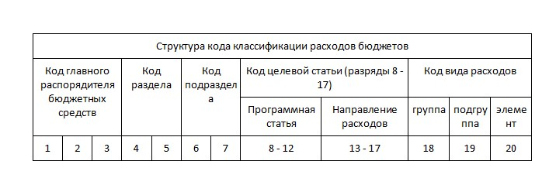
БЮДЖЕТНАЯ КЛАССИФИКАЦИЯ - систематизированная группировка доходов и расходов бюджета по однородным признакам, определяемая природой местного бюджета.
Классификация расходов бюджетов –основа для построения ведомственной структуры расходов бюджета
Состав бюджетной классификации (статья 19 Бюджетного кодекса):
классификация доходов бюджетов;
классификация расходов бюджетов;
классификация источников финансирования дефицитов бюджетов;
классификация операций публично-правовых образований («классификация операций сектора
Классификация расходов бюджетов –основа для построения ведомственной структуры расходов бюджета

Slide 31
Основные характеристики сельского бюджета на 2020и плановый период 2021-2022 годов. ( тыс.руб)
Наименование | 2020 год | 2021 год | 2022 год
Общий объем доходов | 49609,3 | 17058,7 | 17385,1
Общий объем расходов | 49872,3 | 17058,7 | 17385,1
Дефицит | 263,0 | 0,0 | 0,0

Slide 32
Динамика планирования бюджетных расходов в Угранском сельском поселении

Slide 33
Программная структура расходов сельского бюджета на 2020 год и плановый период 2021 и 2022 гг (в тыс.руб.)
Наименование программы | 2020 | 2021 | 2022
Муниципальная программа «Благоустройство территории муниципального образования Угранского сельского поселения Угранского района Смоленской области на 2017-2020 годы» | 25962,3 | 13128,6 | 13370,2
Муниципальная программа Комплексное развитие систем коммунальной инфраструктуры Угранского сельского поселения Угранского района Смоленской области 2017-2035 гг. | 16114,1 | 3231,5 | 3310,6
Муниципальная программа «Формирование комфортной городской среды на территории села Угра Угранского района Смоленской области» на 2018-2022 годы | 2174,4 | 7,0 | 7,5
Муниципальная программа «Благоустройство и ремонт памятников, обелисков и братских захоронений Угранского сельского поселения Угранского района Смоленской области» | 89,7 | 4,7 | 0,0

Slide 34
Распределение бюджетных ассигнований по разделам расходов на 2020 и плановый период 2021 и 2022 гг. (руб.)
Наименование | 2020 | 2021 | 2022
Общегосударственные вопросы | 455800,0 | 464200,0 | 489200,0
Национальная оборона | 355100,0 | 330300,0 | 339600,0
Национальная экономика | 18779949,47 | 3271900,0 | 3271900,0
Жилищно-коммунальное хозяйство | 30181478,61 | 12892300,0 | 13184400,0
Физическая культура и спорт | 100000,0 | 100000,0 | 100000,0

Slide 35
Структура бюджетных ассигнований по разделам расходов на 2020 год и плановый период 2021-2022 гг

Slide 36
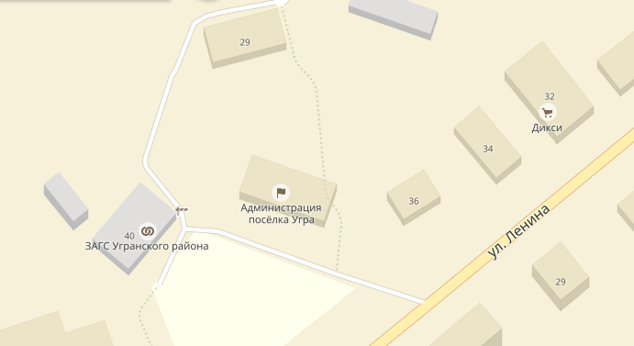
Контактная информация
Финансовое управление Администрации муниципального образования «Угранский район» Смоленской области
Адрес: 215430, ул. Ленина, д.38, с. Угра, Смоленской области
Для обратной связи граждан:
Телефон: +7 (48137) 4-19-44
Факс: +7 (48137) 4-12-65
Почта: fug17.ugra@yandex.ru
Режим работы: понедельник-пятница: 09:00 - 17:15 перерыв на обед: 13:00 - 14:00 выходные: суббота-воскресенье
Формой участия граждан в публичных слушаньях является предоставление предложений в письменной форме и личное участие
Вопросы, предложения и отзывы вы можете оставить на нашем сайте в разделе «Интернет-приемная» или по электронной почте указанной выше.
Ведется статистика посещаемости сайта

